Slide 1
HPCC Systems
Processamento e análise de big data
Alysson Oliveira e Hugo Watanuki

Slide 2
Bem-vindo! – Agenda do curso
HPCC Systems: Visão geral
O que é?
Para que serve?
Tutorial: Machine Learning com HPCC
Aprendizagem supervisionada
Previsão de preços de imóveis
Próximos passos
Cursos online
Projetos de pesquisa
Oportunidades profissionais

Slide 3
HPCC Systems: Visão geral

Slide 4

Conceito de Big Data
Os cinco V´s:
Volume
Variedade
Velocidade
Veracidade
Valor

Slide 5
Trade off do big data
Problema N²
Quantidade de dados X Recursos computacionais
Como processar bilhões de registros em segundos?
Como analisar multiplas fontes de dados e transformá-los em informação e conhecimento?

Slide 6
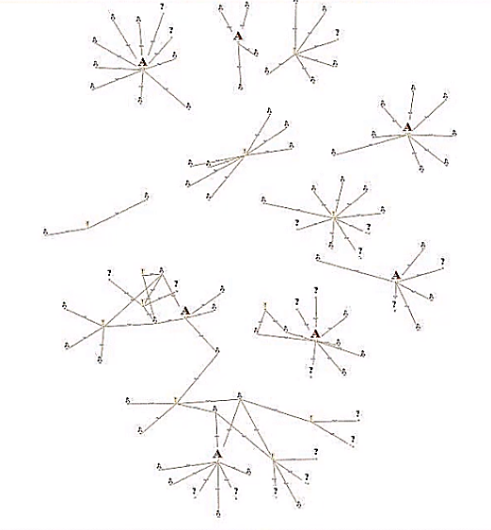
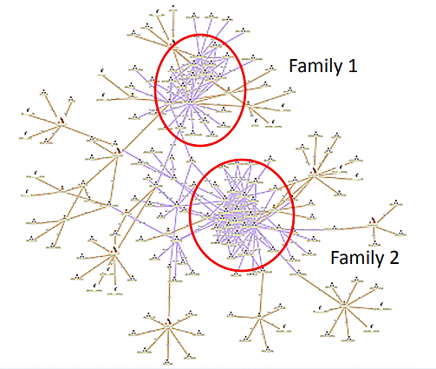
Exemplo: detecção de fraude
Família 1
Família 2
Acidentes com suspeitas de fraude
Pessoas associadas aos acidentes

Slide 7
Um exemplo mais atual …
https://covid19.hpccsystems.com/

Slide 8




O que é o HPCC Systems?
Smart Car
Smart Home
Entrega
I.A.
Assistentes
Smart Watch
Coleta
Integração
Ingestão
Limpeza e tratamento
Segurança
Eletrodomésticos

Slide 9
Pra que serve o HPCC Systems?
Reduzindo volume dos dados
Serviços Batch
Relacione &
Big Data
Categorize e Limpe
Padronize
Serviços em tempo real
Analise
Visualização
Integração
Elevando qualidade dos dados
Dados estruturados e não estruturados
High Performance Computing Cluster (HPCC)
Aplicações de análise

Slide 10
Visão geral da plataforma
Cluster Thor
Extração, transformação e carregamento de dados
Cluster ROXIE
Entrega online de consultas em big data
Conectividade
Plugins de integração com outros sistemas
Ferramentas para manipulação de dados
Perfilamento, limpeza, consolidação de dados
Bibliotecas de Machine Learning
Supervisionado, não-supervisionado, aprendizagem profunda
Notes:
This version based on “four icons from site”
HPCC Systems provides everything you need to execute a data project. The stack is comprised of:

Slide 11
Arquitetura do HPCC Systems
Consultas
Big Data
Cluster Thor ETL
Cluster ROXIE
Entrega de dados
Visualizações
ECL
Linguagem de programação
Terceiros
Programador
Bibliotecas de Machine Learning
Bibliotecas de manipulação de dados
HPCC Systems

Slide 12
Dados distribuídos e processamento paralelo
Dados particionados
Big Data
CPU

Slide 13

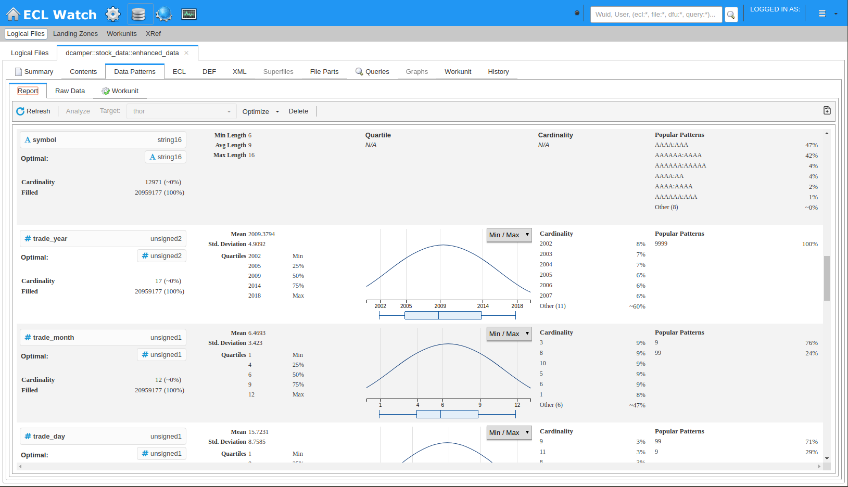
Bibliotecas de profiling de dados

Slide 14



Bibliotecas de machine learning
Não supervisionado
Supervisionado
Redes neurais & Deep Learning
Métodos ensemble
Classificação SVM Árvores de decisão Regression logística Classification Forest
Regressão Regressão linear GLM Regression Forest
Autoencoders
Redes neurais convolucionais
Redes neurais recorrentes
Perceptrons
Random Forest
Gradient Boosted Forest
Gradient Boosted Trees
Clusterização DBSCAN K-Means
PLN Text Vectors

Slide 15
Plugins para conectividade
WsSQL
SPARK
JDBC/ODBC Driver
KAFKA
HPCC
PENTAHO
Couchbase
Tableau
SQS
Java API
MEMCACHED
REDIS

Slide 16
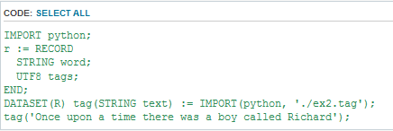
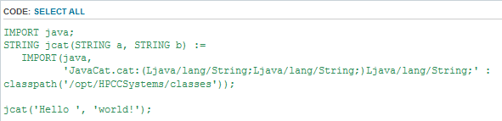
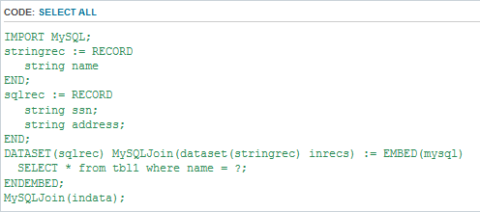
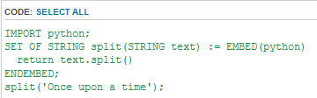
Linguagens suportadas
C++
R
Python
Java
CQL
SQL

Slide 17
Tutorial: Machine Learning com HPCC

Slide 18
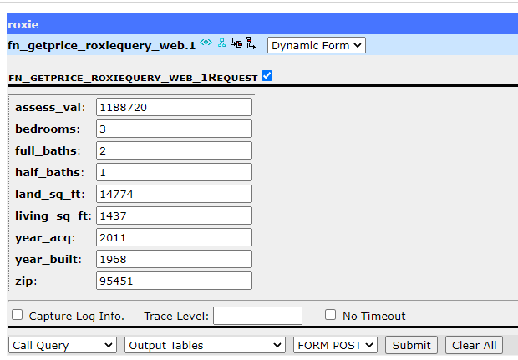
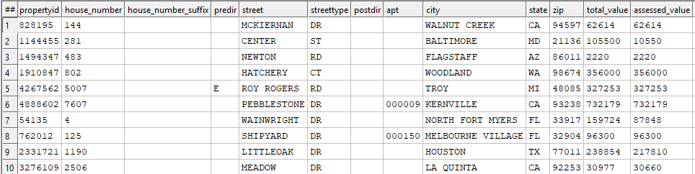
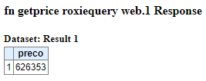
Objetivo do tutorial
Serviço web de consulta de preço de imóveis
(1.662.959 registros de propriedades)

Slide 19
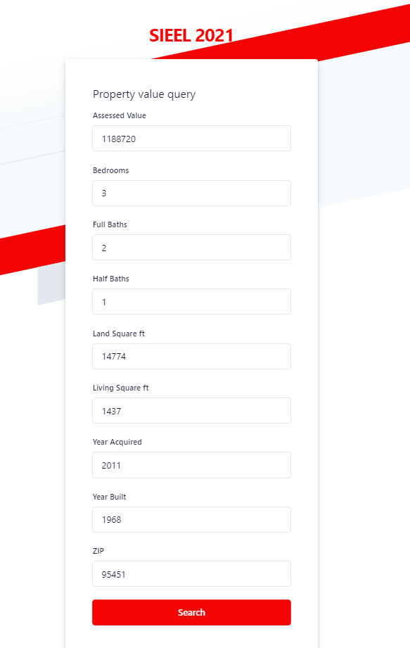
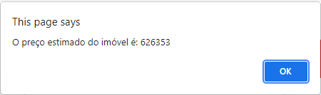
Integração com WEB

Slide 20
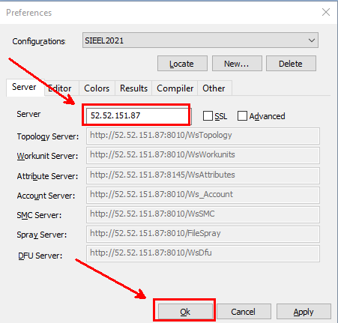
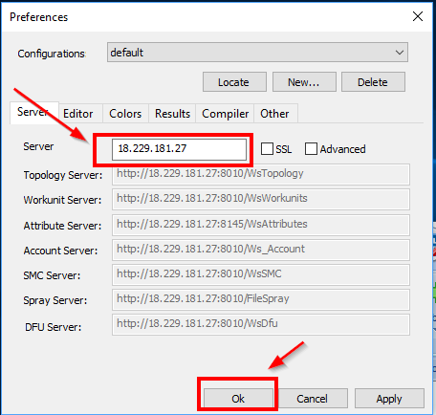
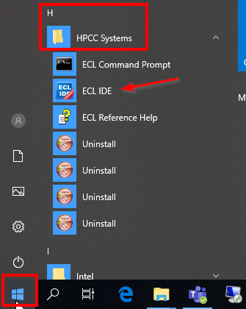
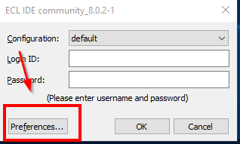
Preparação do ambiente
Cluster de treinamento: http://52.52.151.87:8010/
ECL IDE:

Slide 21
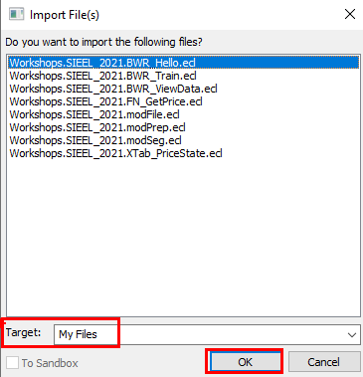
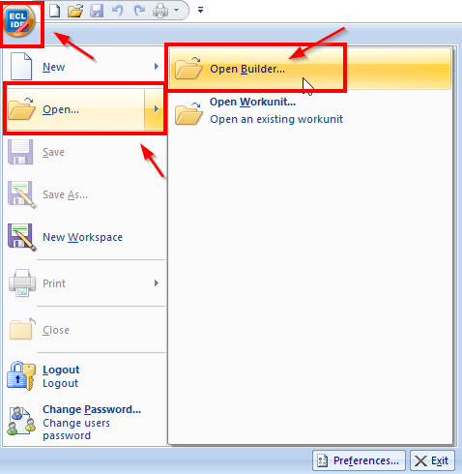
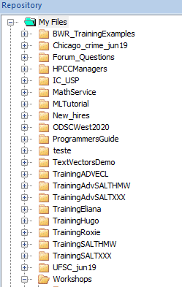
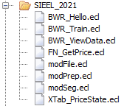
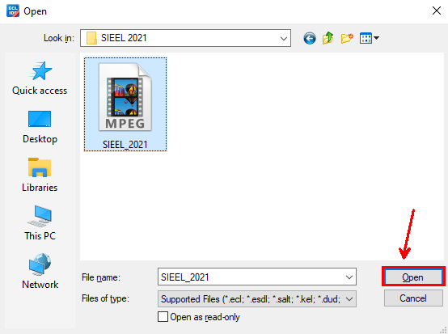
Preparação do ambiente (cont.)
SIEEL_2021.mod

Slide 22
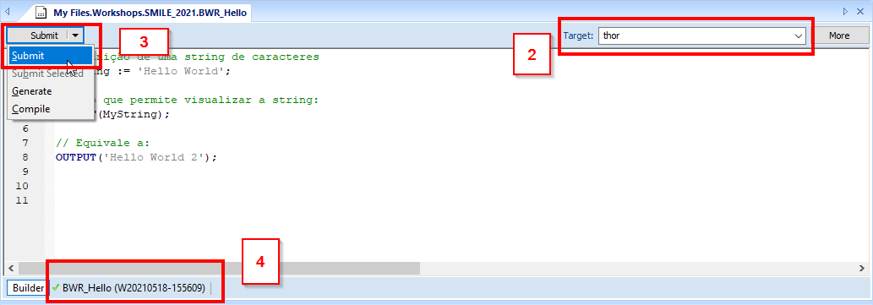
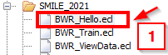
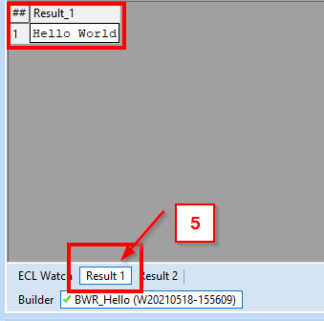
Teste do ambiente

Slide 23

Fluxo de aprendizado supervisionado
1. Definição do problema
2. Extração dos dados
3. Preparação dos dados
4. Segregação dos dados
5. Treinamento e
avaliação do modelo
6. Implantação do modelo

Slide 24
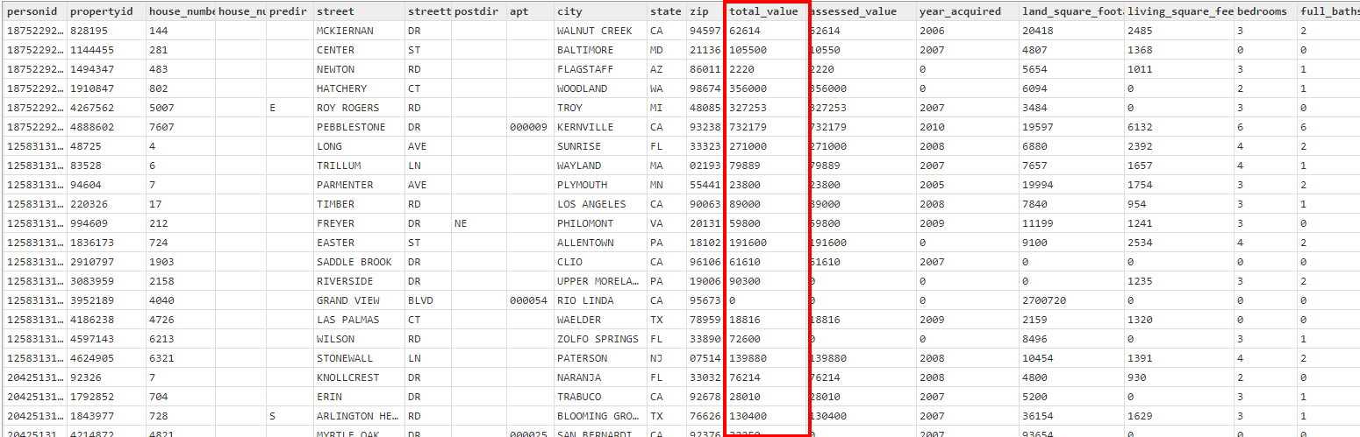
1. Definição do problema
“Dado um conjunto de atributos de uma propriedade (localização, metragem, ano de construção), como predizer o seu valor real de venda?"

Slide 25
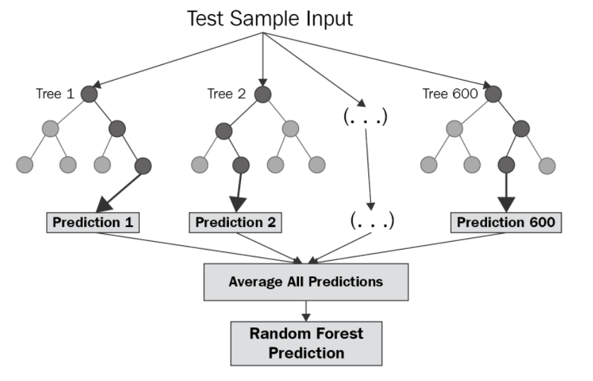
1. Definição do problema (cont.)

Slide 26
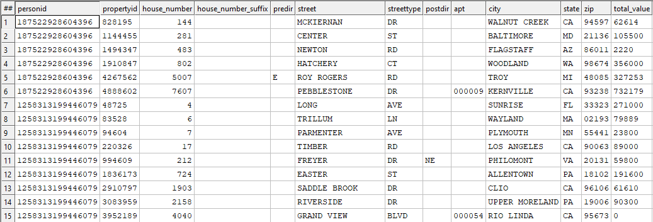
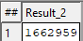
2. Extração dos dados
“Importação e análise de dados brutos provenientes de diferentes fontes"

Slide 27

2. Extração dos dados
Cluster HPCC
SPRAY
SPRAY
SPRAY
Landing
Zone
Arquivos de dados a serem ingeridos
Parte 3
Parte 1
Parte 2
Parte 3
Parte 1
Parte 2
Nó 1
Nó 2
Nó 3
As partes do arquivo são referenciadas em ECL como um único arquivo lógico…

Slide 28
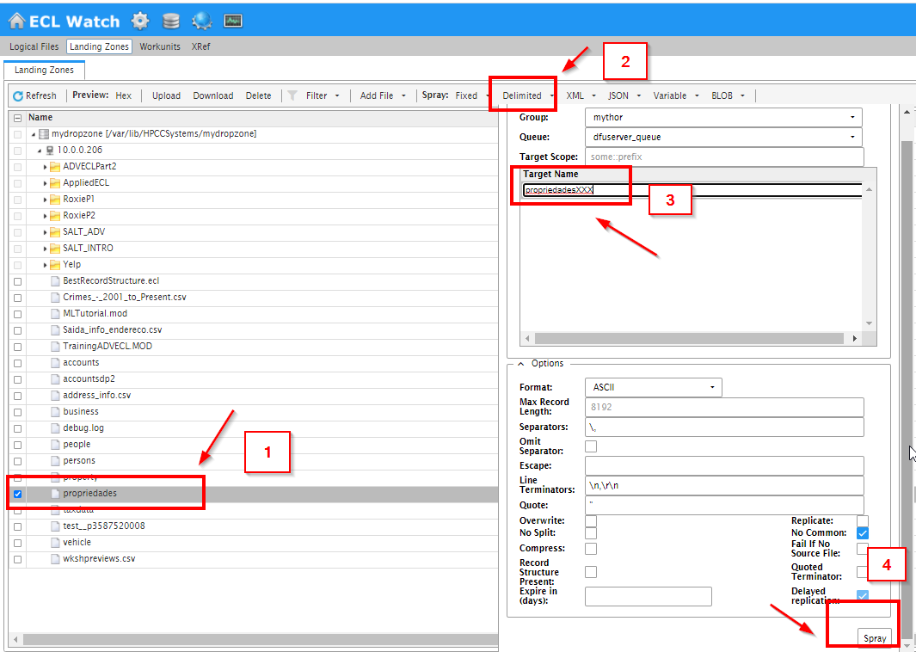
2. Extração dos dados (cont.)
http://52.52.151.87:8010/ (ECL Watch)

Slide 29
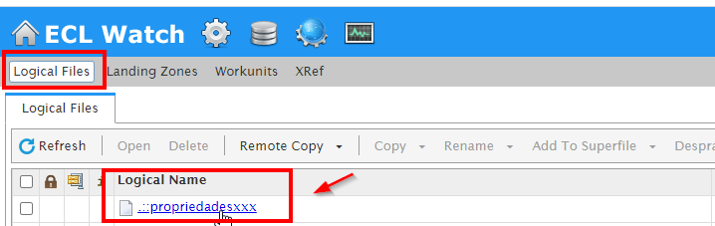
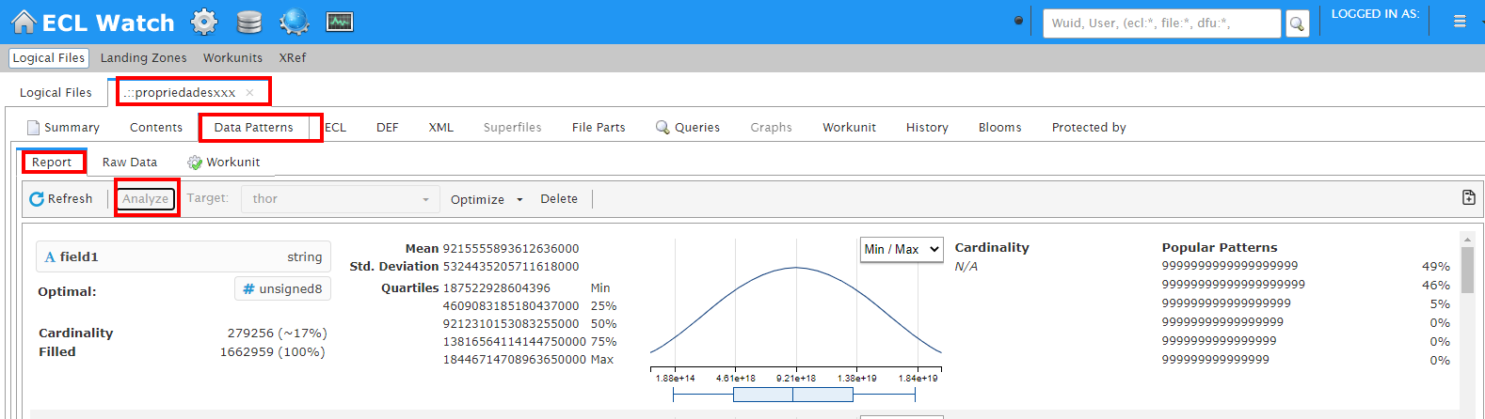
2. Extração dos dados (cont.)

Slide 30
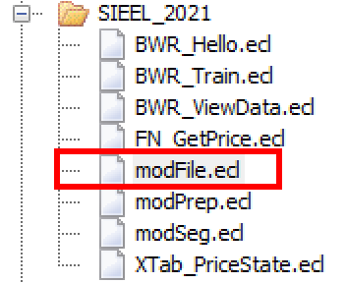
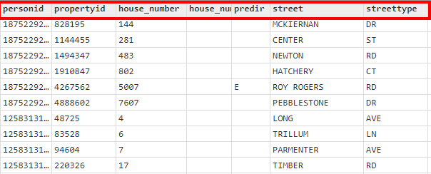
2. Extração dos dados (cont.)
EXPORT modFile := MODULE
EXPORT Layout := RECORD
UNSIGNED8 personid;
UNSIGNED4 propertyid;
UNSIGNED2 house_number;
STRING8 house_number_suffix;
STRING2 predir;
STRING29 street;
STRING5 streettype;
STRING2 postdir;
STRING6 apt;
STRING27 city;
STRING2 state;
STRING5 zip;
UNSIGNED4 total_value;
UNSIGNED4 assessed_value;
UNSIGNED3 year_acquired;
UNSIGNED4 land_square_footage;
UNSIGNED3 living_square_feet;
UNSIGNED2 bedrooms;
UNSIGNED2 full_baths;
UNSIGNED2 half_baths;
UNSIGNED3 year_built;
END;
EXPORT File := DATASET('~propriedadesXXX',Layout,CSV);
END;

Slide 31
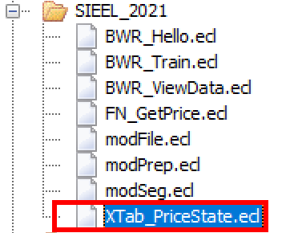
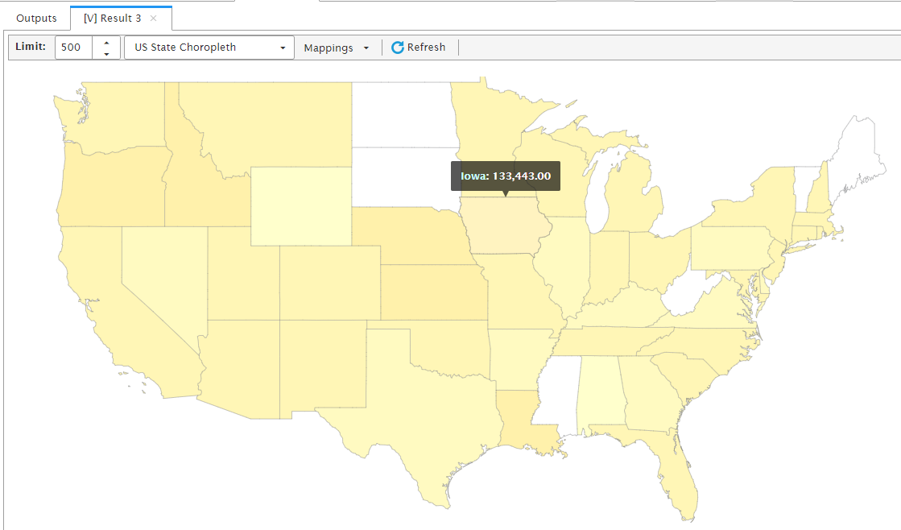
Bônus: Visualize os dados brutos
IMPORT $;
Property := $.modFile.File;
OutRec := RECORD
Property.state;
UNSIGNED4 avg_value := AVE(GROUP,Property.total_value);
END;
EXPORT XTAB_PriceState := TABLE(Property,OutRec,state);

Slide 32
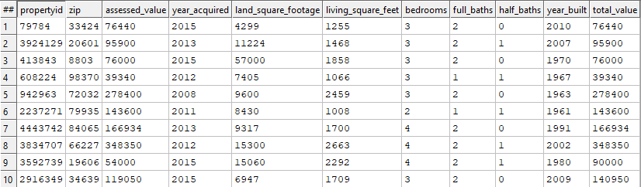
3. Preparação dos dados
“Limpeza, padronização e consolidação de registros "

Slide 33
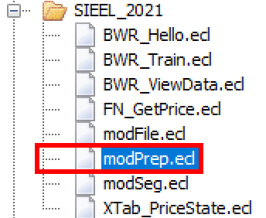
3. Preparação dos dados
IMPORT $;
Property := $.modFile.File;
EXPORT modPrep := MODULE
// Limpando os dados
CleanFilter := Property.zip <> '' AND Property.assessed_value <> 0 AND Property.year_acquired <> 0 AND
Property.land_square_footage <> 0 AND Property.living_square_feet <> 0 AND
Property.bedrooms <> 0 AND Property.full_baths <> 0 AND Property.year_Built <> 0;
EXPORT CleanProperty := Property(CleanFilter);
EXPORT STD_Layout := RECORD
UNSIGNED8 PropertyID;
UNSIGNED3 zip; //variável categórica
UNSIGNED4 assessed_value;
UNSIGNED2 year_acquired;
UNSIGNED4 land_square_footage;
UNSIGNED4 living_square_feet;
UNSIGNED2 bedrooms;
UNSIGNED2 full_baths;
UNSIGNED2 half_baths;
UNSIGNED2 year_built;
UNSIGNED4 total_value; // variável dependente - a ser determinada
UNSIGNED4 rnd; // número aleatório
END;
EXPORT myDataP := PROJECT(CleanProperty, TRANSFORM(STD_Layout,
SELF.rnd := RANDOM(),
SELF.Zip := (UNSIGNED3)LEFT.Zip,
SELF := LEFT))
:PERSIST('~SIEEL::XXX::PrepProp');
// Aleatorize os dados ordenando o campo com número aleatório
EXPORT myDataPS := SORT(myDataP, rnd);
EXPORT myDataPrep := PROJECT(myDataPS,STD_Layout and NOT rnd);
END;

Slide 34
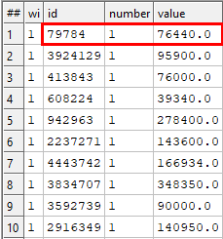
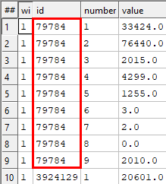
4. Segregação dos dados
“Selecionar aleatoriamente amostras de treinamento e validação com distinção de variáveis dependentes e independentes”

Slide 35
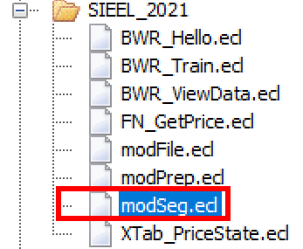
4. Segregação dos dados
IMPORT $,ML_Core;
// Considere os primeiros 5000 registros como amostra de treinamento
myTrainData := $.modPrep.myDataPrep[1..5000];
// Considere os 2000 registros seguintes como amostra de teste
myTestData := $.modPrep.myDataPrep[5001..7000];
// Conversão matricial dos campos numéricos
ML_Core.ToField(myTrainData, myTrainDataNF);
ML_Core.ToField(myTestData, myTestDataNF);
// OUTPUT(myTrainDataNF);
// OUTPUT(myTestDataNF);
EXPORT modSeg := MODULE;
EXPORT myIndTrainDataNF := myTrainDataNF(number < 10);
EXPORT myDepTrainDataNF := PROJECT(myTrainDataNF(number = 10),
TRANSFORM(RECORDOF(LEFT),
SELF.number := 1,
SELF := LEFT));
EXPORT myIndTestDataNF := myTestDataNF(number < 10);
EXPORT myDepTestDataNF := PROJECT(myTestDataNF(number = 10),
TRANSFORM(RECORDOF(LEFT),
SELF.number := 1,
SELF := LEFT));
END;

Slide 36
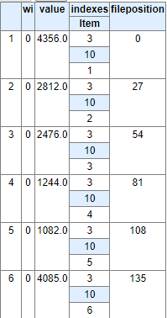
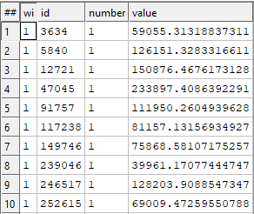
5. Treinamento e avaliação do modelo
“Obtenção de modelo a partir da amostra de treinamento e validação na amostra de teste”

Slide 37
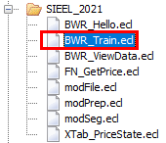
5. Treinamento e avaliação do modelo
IMPORT $;
IMPORT ML_Core;
IMPORT LearningTrees AS LT;
// Selecione o algoritmo
myLearnerR := LT.RegressionForest(10,,10,[1]);
// Obtenha o modelo treinado
myModelR := myLearnerR.GetModel($.modSeg.myIndTrainDataNF,$.modSeg.myDepTrainDataNF);
OUTPUT(myModelR,,'~SIEEL::XXX::mymodelR',NAMED('ModeloTreinado'),overwrite);
// Teste o modelo
predictedDeps := myLearnerR.Predict(myModelR, $.modSeg.myIndTestDataNF);
OUTPUT(predictedDeps,NAMED('ValoresPrevistos'));
// Avalie o modelo
assessmentR := ML_Core.Analysis.Regression.Accuracy(predictedDeps,$.modSeg.myDepTestDataNF);
OUTPUT(assessmentR,NAMED('AvaliacaodoModelo'));

Slide 38
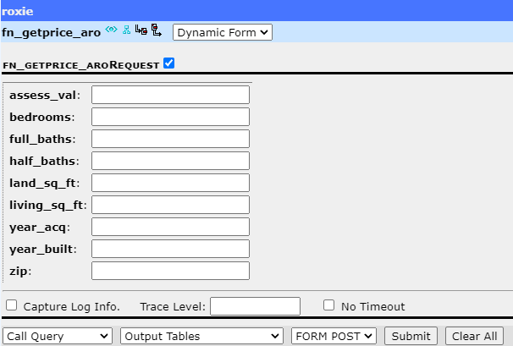
6. Implantação do modelo
“Carregamento de dados e disponibilização de consulta web”

Slide 39
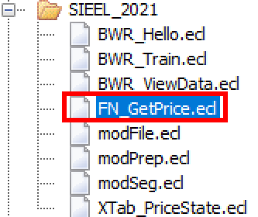
6. Implantação do modelo
IMPORT $;
IMPORT ML_Core;
IMPORT LearningTrees as LT;
EXPORT FN_GetPrice(Zip, Assess_val, Year_acq,
Land_sq_ft, Living_sq_ft, Bedrooms,
Full_baths, Half_baths, Year_built) := FUNCTION
myInSet := [zip, assess_val, year_acq, land_sq_ft, living_sq_ft,
bedrooms, full_baths, half_baths, year_built];
myInDs := DATASET(myInSet, {REAL8 myInValue});
ML_Core.Types.NumericField PrepData(RECORDOF(myInDS) Le, INTEGER C) := TRANSFORM
SELF.wi := 1,
SELF.id := 1,
SELF.number := C,
SELF.value := Le.myInValue;
END;
myIndepData := PROJECT(myInDs, PrepData(LEFT,COUNTER));
mymodel := DATASET('~mymodelXXX',ML_Core.Types.Layout_Model2,FLAT,PRELOAD);
myLearner := LT.RegressionForest(10,,10,[1]);
myPredictDeps := MyLearner.Predict(myModel, myIndepData);
RETURN OUTPUT(myPredictDeps,{preco:=ROUND(value)});
END;
END;

Slide 40
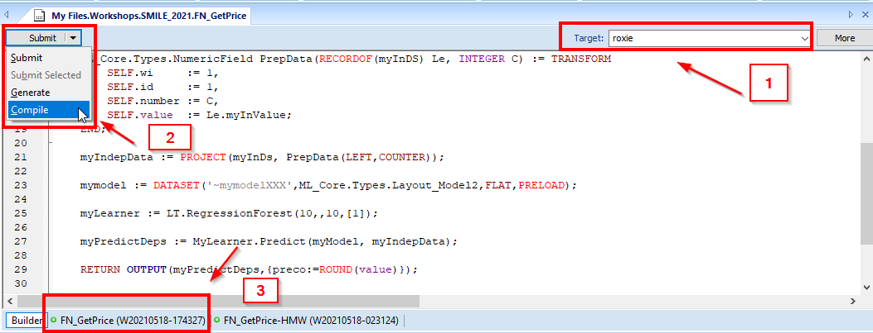
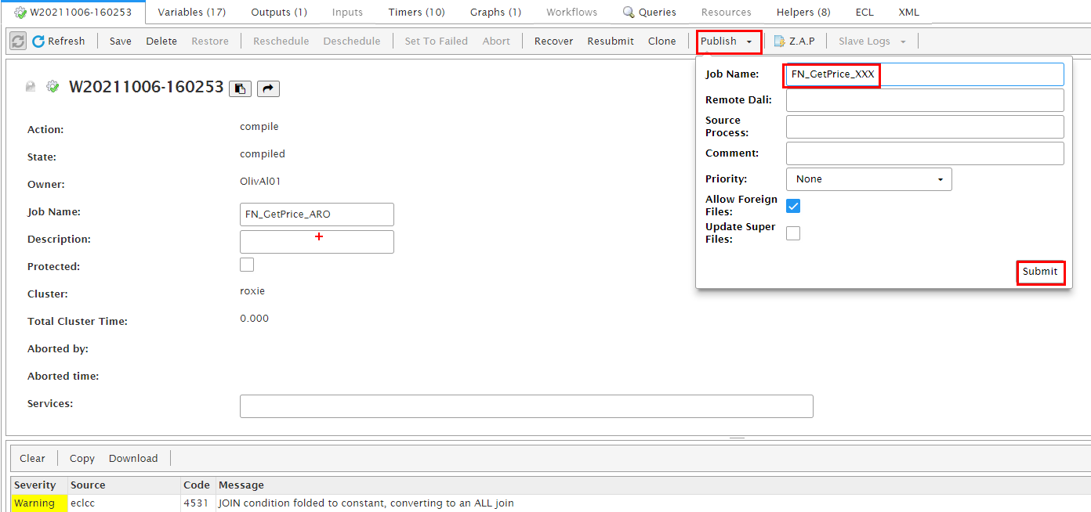
6. Implantação do modelo

Slide 41
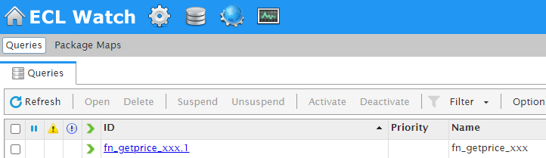
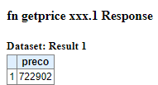
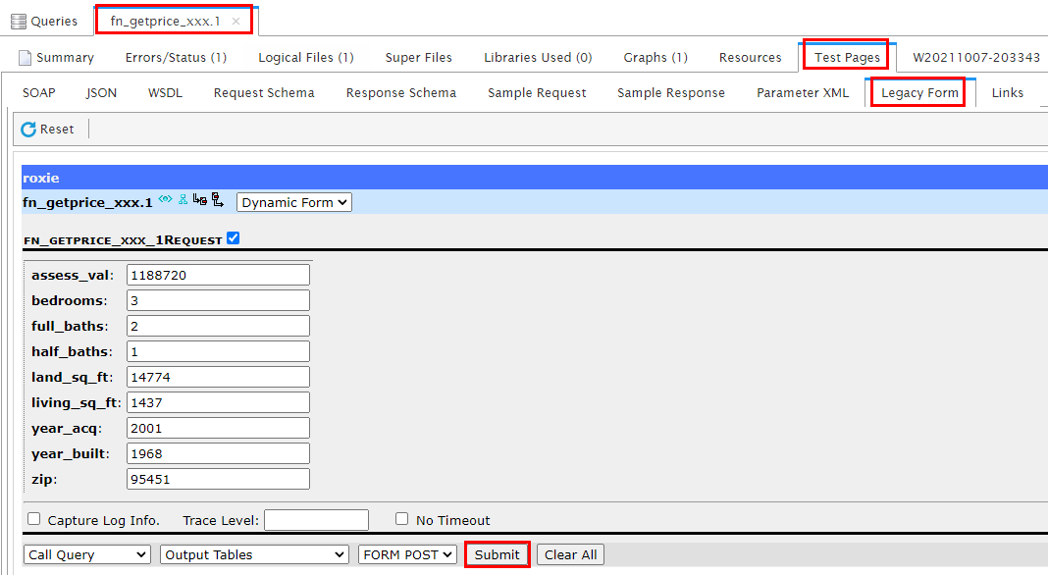
Serviço disponível para uso!

Slide 42
Próximos passos

Slide 43
Cursos online: +170 aulas (learn.lexisnexis.com/hpcc )
Introdução ao ECL (parte 1)
Conceitos e consultas
Introdução ao ECL (parte 2)
ETL com ECL
ECL Avançado (parte 1)
Dados relacionais
ECL Avançado (parte 2)
Superarquivos, XML/JSON e PLN
ECL Aplicado
Geração e automação de código ECL
ROXIE ECL (parte 1)
Índices e consultas
ROXIE ECL (parte 2)
Otimização de consultas
Machine Learning com HPCC Systems
Fundamentos para uso dos plugins
Administração de Sistemas
Conceitos e operação básica
HPCC para gestores
Visão geral e aplicações da plataforma

Slide 44

Opções de uso: play.hpccsystems.com
Bare Metal
Cloud: AWS/Azure
Oracle Virtual Box
HyperV
Docker
HPCC Máquina Virtual
https://hpccsystems.com/pt-br/try-now

Slide 45






Quem somos nós?
Científico
Eventos
Análise de risco
Legal
RELX é um provedor global de análises baseadas em informações e ferramentas de decisão para clientes profissionais e empresariais. O Grupo atende clientes em mais de 180 países e possui escritórios em cerca de 40 países.
Saiba mais em www.relx.com

Slide 46

Ativos e clientes
12 petabytes de dados públicos e privados
270 milhões de transações por hora
Clientes em mais de 100 países
76% de todas as empresas Fortune 500
7 dos 10 maiores bancos do mundo
100% dos 50 maiores bancos americanos
95 das 100 maiores seguradoras
Mais de 7.500 orgãos governamentais locais, estaduais e federais

Slide 47

Estrutura no Brasil
Área de atuação
Análise de dados para organizações que buscam gerenciar riscos, encontrar oportunidades e melhorar seus resultados. Sediada em Atlanta, Geórgia, a LexisNexis Risk Solutions tem mais de 5.400 funcionários ao redor do mundo.
Tecnologia de código aberto
Plataforma de computação de Big Data de código aberto chamada HPCC Systems com vastos ativos de dados para proporcionar inteligência de decisão para clientes.
Barueri
56 colaboradores
São Paulo
64 colaboradores
Remotos
12 colaboradores
https://github.com/hpcc-systems

Slide 48










Relacionamento com Academia
https://hpccsystems.com/community/academics

Slide 49
Universidades Brasileiras
Disciplina Optativa na Poli/USP (Link)
Cursos de extensão (Link )
Co-orientação de IC´s (PIBIC Link1 Link2 Link3)
Co-Orientação de TCC’s (Link Link2 )
Co-autoria de artigos científicos (Link)
Auxílio para aquisição de equipamentos

Slide 50

Projetos de Pesquisa
https://wiki.hpccsystems.com/display/hpcc/Available+Projects

Slide 51

Oportunidades profissionais
#ExploreMore
https://risk.lexisnexis.com/about-us/careers https://www.linkedin.com/company/lexisnexis-risk-solutions/
https://www.vagas.com.br/v2273659
Ana Cristina Vieira
Senior Talent Acquisition
LexisNexis Risk Solutions Group
+55.11.97075.5659
ana.vieira@lexisnexisrisk.com

Slide 52

Links úteis
Site principal: hpccsystems.com
Primeiros passos: hpccsystems.com/Why-HPCC-Systems
Canal do youtube: youtube.com/user/HPCCSystems
Fórum da Comunidade: hpccsystems.com/forums
Poster Competition: Link
Faça parte da Comunidade
Registre-se em hpccsystems.com

Slide 53

Considerações Finais

Slide 54


Contato
Alysson.Oliveira@lexisnexisrisk.com
Hugo.Watanuki@lexisnexisrisk.com

Slide 55
Backup

Slide 56
Enterprise Control Language (ECL)
Linguagem de programação centrada em dados (Data flow)
Declarativa e não-procedural
Códigos menores e reutilizáveis
Biblioteca para manipulação de dados
Compilador
Gera código otimizado (C++)
Lógica para processamento paralelo e distribuído
Como fazer
vs.
O que fazer

Slide 57

Conceitos básicos de ECL
Estrutura básica:
ECL não é sensível a caixa alta/baixa
Espaço em branco é ignorado para melhor leitura
Comentários em linha (//) e em bloco ( /* e */ )
ECL utiliza sintaxe objeto.propriedade
Dataset.Campo // referencia um campo em um dataset
NomedoDiretorio.Definicao // referencia uma definição em outro diretório

Slide 58
Tipos de dados primitivos
BOOLEAN
BOOLEAN IsFloridian := TRUE;
STRING[n]
STRING1 Gender := 'M';
INTEGER[n], UNSIGNED[n],
INTEGER1 ictr := -100; // -128 to 127
UNSIGNED1 ctr := 0; // 0 – 255
REAL[n], DECIMALn[_y]
REAL4 PI := 3.14159;
DECIMAL7_2 Salary := 75000.00;

Slide 59

Tipos de definição ECL
Booleana (boolean)
IsSeniorCitizen := People.birthdate>19600101;
Valor único (value)
MaleValue := 'M';
Conjunto de valores (set)
GenderValues := ['M','F'];
Conjunto de registros (recordset)
SeniorPeople := People(IsSeniorCitizen);
MalePeople := People(Gender=MaleValue);
FemaleMalePeople := People(Gender IN GenderValues);
People

Slide 60
Ações vs. Definições
O código ECL é constituído de:
Definições: estabelecem o que as coisas são
MyString := 'Hello World'; // não inicia uma WU
Ações: resultam em compilação e execução (arquivos BWR)
OUTPUT(MyString); // inicia uma WU

